Slide 1


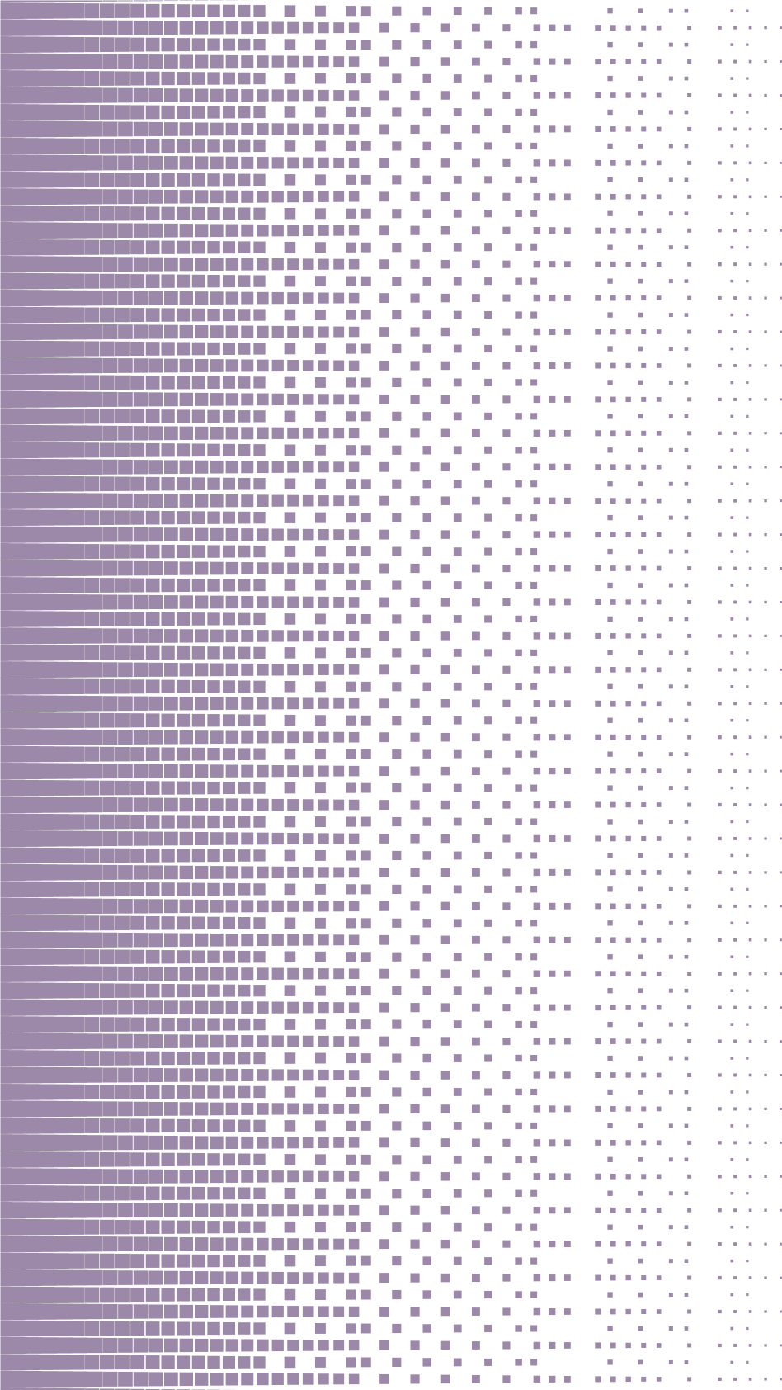
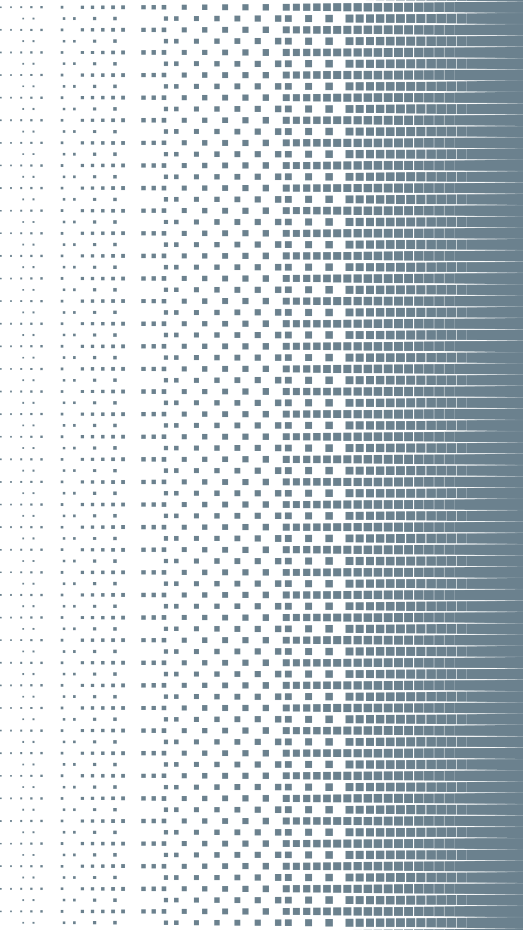
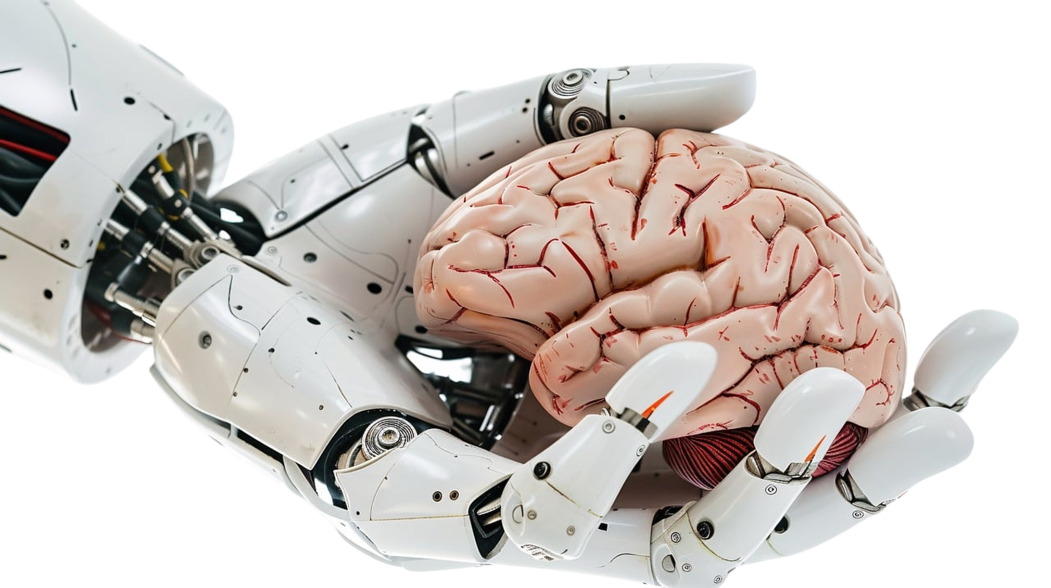
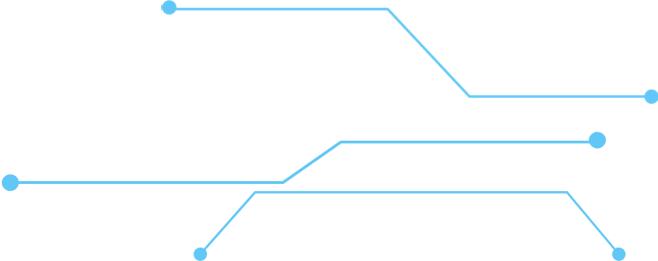
app
“PsychoAI”
חברי הקבוצה:
סיואר חוטבא ,איה עאסלה ואלאא זועבי
המנחה: ד"ר מיכאל (מיקי) וקנין
רכזת פרויקט הגמר: ד"ר אלינור איתם
29.10.2024
תשפ"ד

Slide 2
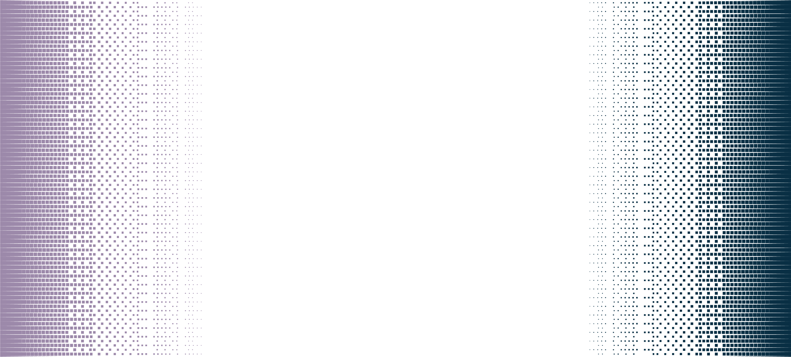

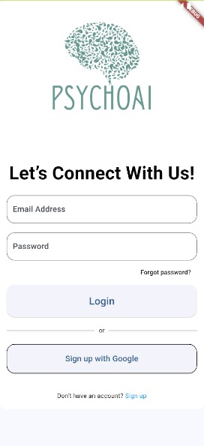

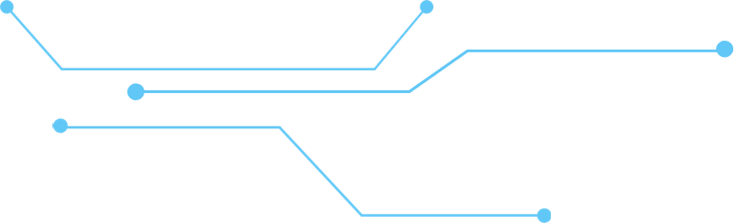
רקע לפרויקט:
“PsychoAI”
אפליקציה מתקדמת המבוססת על בינה מלאכותית, המיועדת לספק תמיכה פסיכולוגית מותאמת אישית וכלים לפיתוח רגשי והתפתחות אישית.
האפליקציה מתמקדת על הילדים ובני הנוער, קבוצות גיל שחוות לחצים רגשיים רבים, אך לא תמיד יודעות כיצד לבטא את רגשותיהן או לפנות לעזרה.

Slide 3




3
2
1
4
חוסר בכלים דיגיטליים לניהול רגשות וטיפולים מסורתיים
חוסר במעקב רציף ובנתונים אובייקטיביים
חוסר אפשרות לתמיכה בזמן אמת
קושי בזיהוי והבנת רגשות
8
7
6
5
מוגבלות בזמינות במצבי חירום
עומסי עבודה על פסיכולוגים
עלות גבוהה של טיפול
מגבלות גישה וזמני המתנה

Slide 4






PsychoAI מטרות האפליקציה
📊
🆘
מעקב אחרי רגשות והתפתחות אישית
תמיכה רגשית מיידית
💡
הגברת מודעות לרגשות ולדרכי טיפול
טכניקות לפיתוח רגשי ולניהול רגשות
התאמה אישית
👨‍👩‍
הנחיה להורים ולמטפלים
יצירת סביבה בטוחה ולא שיפוטית
שיפור הגישה לטיפול נפשי
Notes:
בהתאם לבעיות שהצגנו, הגדרנו מטרות ברורות לפרויקט. המטרות נועדו לתת מענה לצרכים הרגשיים של ילדים ולאפשר למטפלים ולאנשי חינוך כלים דיגיטליים יעילים."
תמיכה רגשית מיידית: לספק למשתמשים תמיכה רגשית מיידית בכל זמן ובכל מקום, במיוחד במצבים של לחץ, חרדה או דיכאון.
מעקב אחרי רגשות והתפתחות אישית: לאפשר למשתמשים לעקוב אחרי מצבם הרגשי לאורך זמן, לזהות דפוסים ולהבין את השינויים במצבם הרגשי.
טכניקות לפיתוח רגשי ולניהול רגשות: להציע טכניקות והמלצות לניהול רגשי, שיכולים לסייע למשתמשים להתמודד עם אתגרים רגשיים, לשפר את הבריאות הנפשית שלהם ולפתח את המודעות העצמית.
התאמה אישית: לספק תמיכה מותאמת אישית לכל משתמש על סמך ניתוח הנתונים שנאספים, כולל המלצות טיפוליות מותאמות לצרכים האישיים שלהם.
הגברת מודעות לרגשות ולדרכי טיפול: להעלות את המודעות של המשתמשים לרגשותיהם, לספק להם הבנה טובה יותר של מצבם הנפשי ולהציע מידע על אפשרויות טיפול שונות.
יצירת סביבה בטוחה ולא שיפוטית: להקים פלטפורמה שבה המשתמשים יוכלו לשתף רגשות ומחשבות ללא חשש מביקורת או סטיגמה חברתית.
הנחיה להורים ולמטפלים: לסייע להורים ולמטפלים להבין טוב יותר את מצבם הרגשי של הילדים ובני הנוער, ולהציע משאבים שיכולים לעזור להם לתמוך באופן יעיל יותר.
שיפור הגישה לטיפול נפשי: להקל על הגישה לשירותי בריאות נפש, לצמצם את זמני ההמתנה ולספק פתרונות טיפול לאנשים שאין להם גישה לטיפול מסורתי.

Slide 5




כלי משלים למטפלים ואנשי מקצוע
שיפור איכות החיים הנפשיים
🕓
זמינות מידית של תמיכה רגשית
תועלות האפליקציה PsychoAI
הפחתת עומסים במערכת הבריאות
🏥 📉
חיזוק העצמאות בניהול רגשות
הנגשת טיפול נפשי לקהלים רחבים יותר
Notes:
כלי משלים למטפלים: האפליקציה מספקת למטפלים מידע נוסף על מצבם הנפשי של המשתמשים, מה שעוזר להתאים את הטיפול לצרכים האישיים ויוצר שיתוף פעולה בין הפלטפורמה למטפל.
זמינות מיידית של תמיכה רגשית: היא מאפשרת גישה לתמיכה רגשית בכל זמן ובכל מקום, ללא המתנה, ובכך נותנת מענה למצבי חירום.
חיזוק העצמאות בניהול רגשות: האפליקציה עוזרת למשתמשים ללמוד לנהל את רגשותיהם בעצמם עם כלים מותאמים אישית, מה שתורם להבנה עצמית ושיפור מתמשך.
שיפור הנגישות לטיפול: היא מאפשרת גישה קלה לשירותי בריאות נפש לאנשים שאינם יכולים לגשת לטיפול באופן מסורתי.
שיפור איכות החיים הנפשיים: עוזרת להפחתת מתח וחרדה ולשיפור המודעות הרגשית, מה שתורם לשיפור איכות החיים.

Slide 6
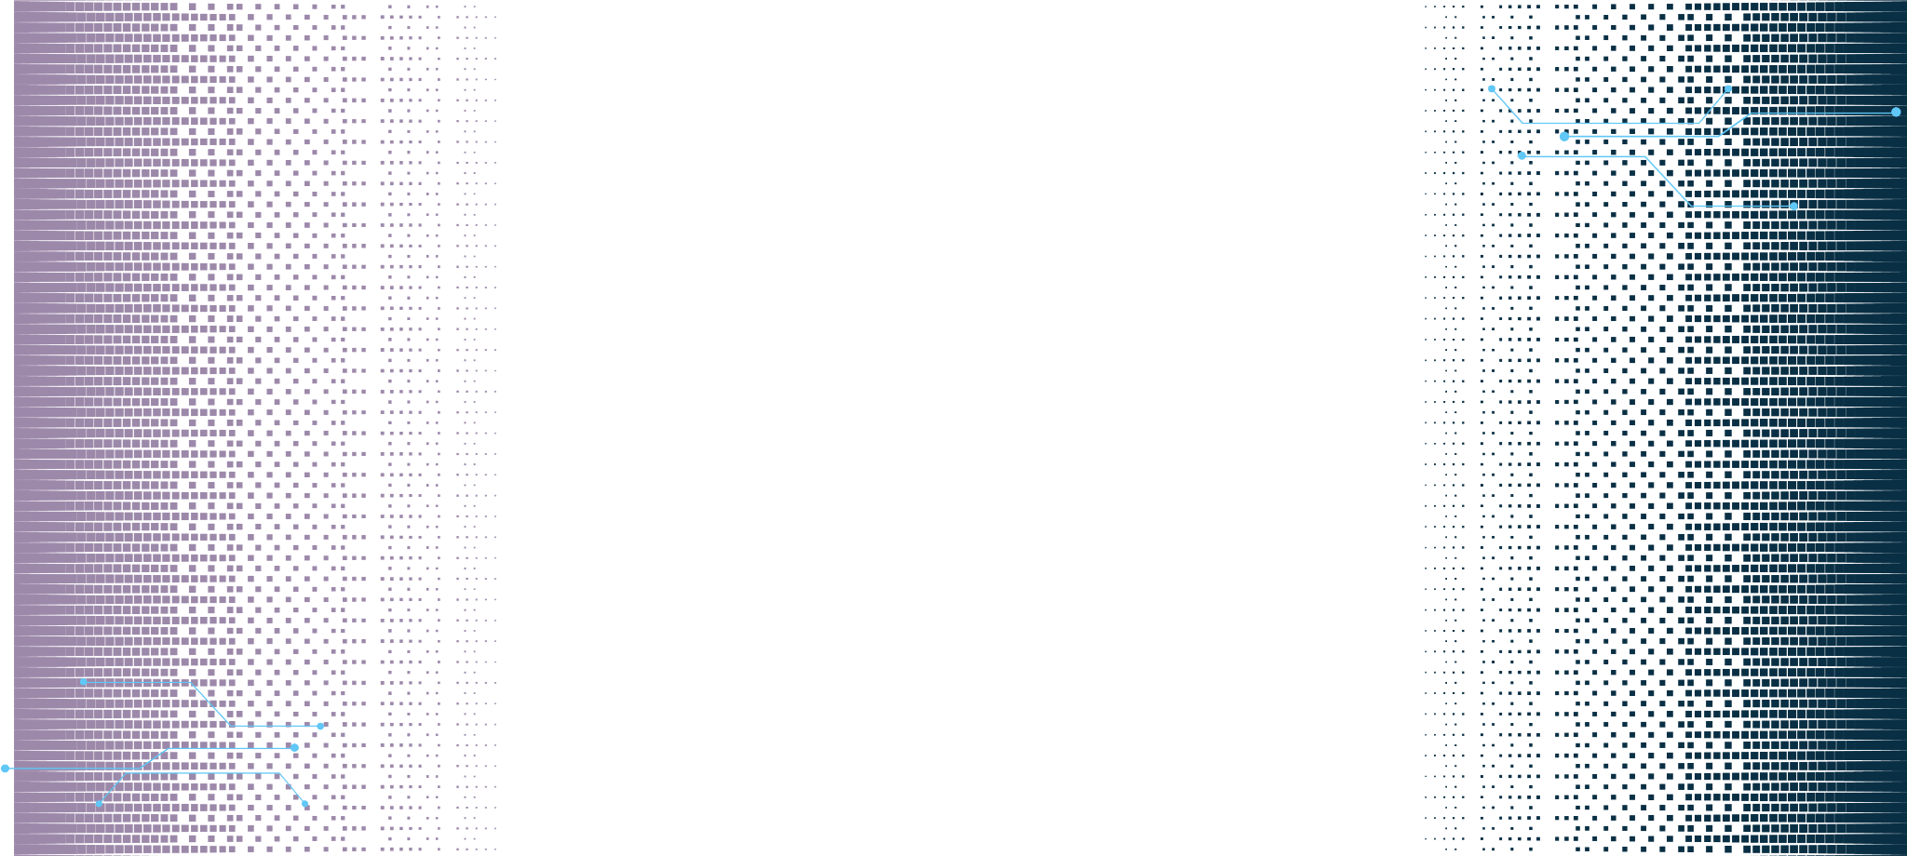



















אנליזה של תוצרים
אמנותיים
גישה נוחה וזמינה
הייחודיות של
PsychoAI
שיפור מתמשך
באמצעות
למידת מכונה
סביבה בטוחה ובלתי שיפוטית
כלים טכנולוגיים
מתקדמים
לניהול רגשי
תמיכה מותאמת אישית
Notes:
היא אפליקציה לתמיכה פסיכולוגית זמינה ונגישה מכל מקום ובכל זמן, ללא צורך בהמתנה. האפליקציה יוצרת סביבה בטוחה ובלתי שיפוטית שבה ניתן לשתף רגשות ומחשבות באנונימיות מלאה. מערכת הבינה המלאכותית מתאימה את התמיכה לצרכים האישיים של כל משתמש באמצעות ניתוח דפוסי התנהגות ורגש. בנוסף, קיימים כלי ניתוח אמנותי המספקים משוב על המצב הנפשי על פי ציורים ויצירות של המשתמשים

Slide 7

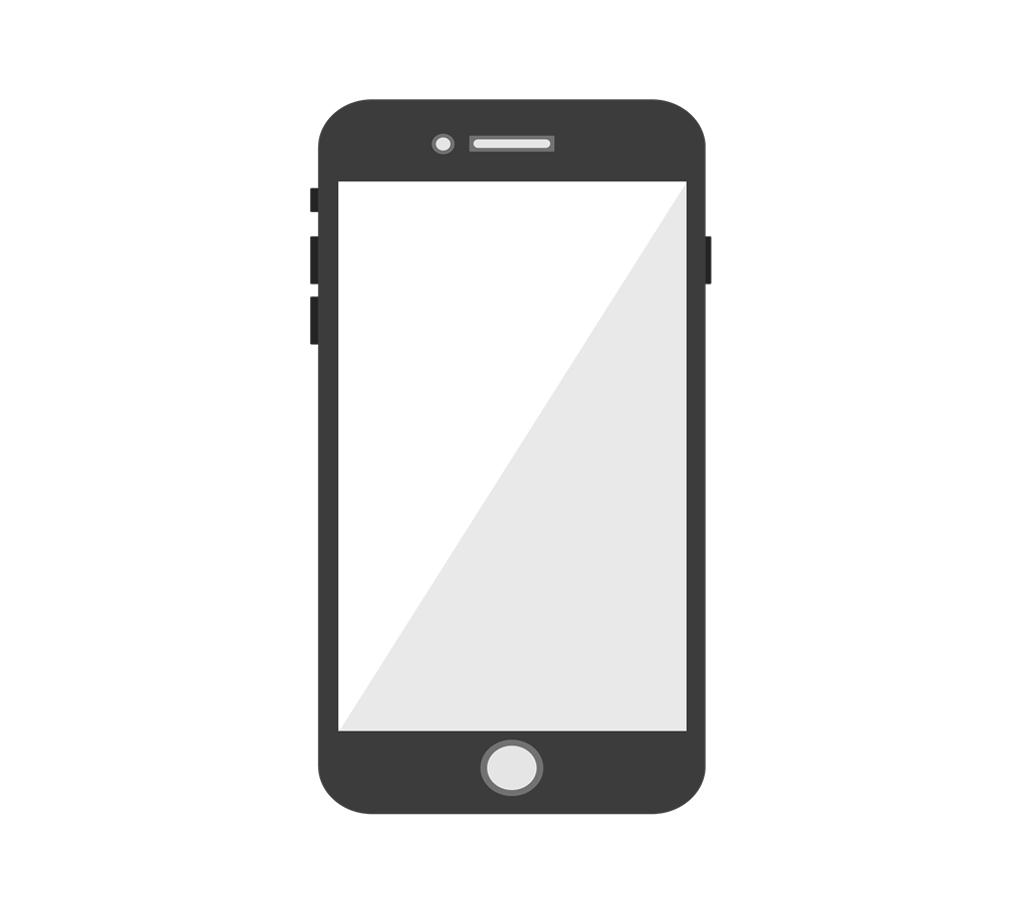
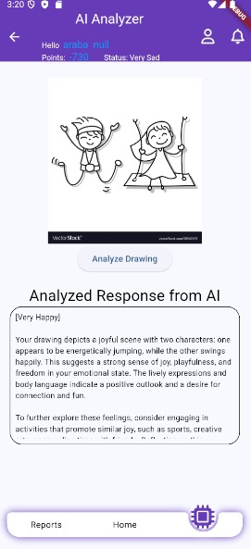
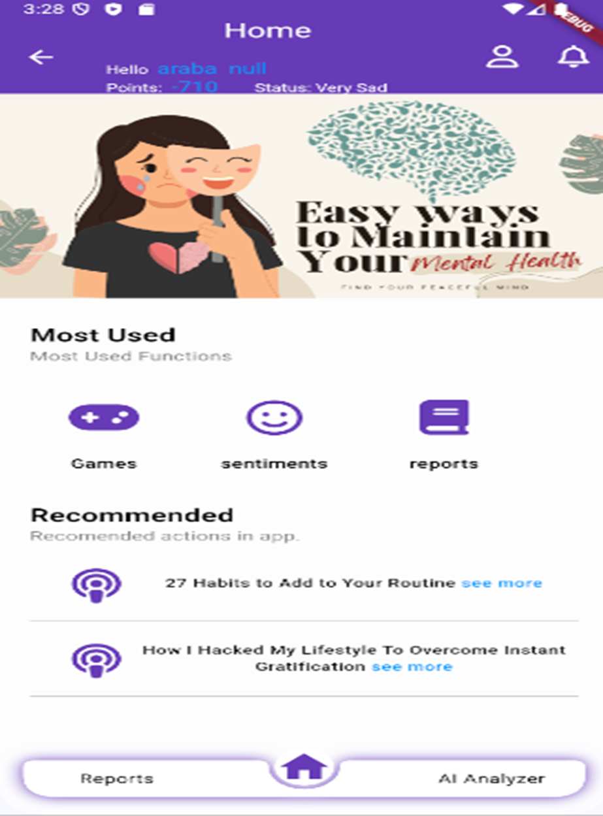


: PsychoAIפונקציות עיקריות של
הרשמה והתחברות:
משחקים- GAMES
מסך ציור DRAWING-
AI Analyzer
דף דוחותReports-
דף רגשות sentiment-
דף תזכורות –Reminders
המלצות כלליות- Home

Slide 8
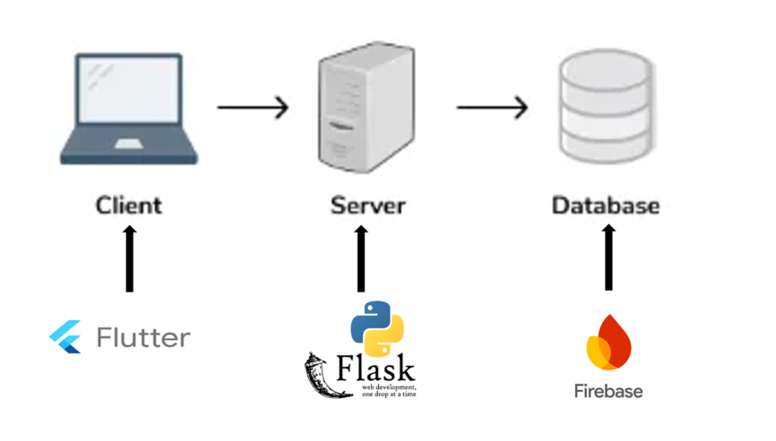
ארכיטקטורת המערכת

Slide 9
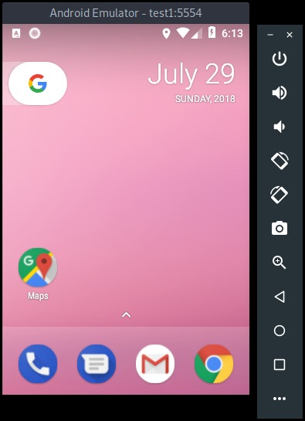






טכנולוגיות

Slide 10

תודה רבה
“PsychoAI”

